Slide 1
中国卫浴装修行业市场调研咨询案例
2018年上半年，房地产调控政策继续积极抑制非理性需求，同时强调扩大并落实“有效供给”，但是，短期需求侧调控和中长期供给侧改革的交互作用并产生效果尚需时间，市场上的供需情况仍较紧张。重点城市新房市场成交面积继续缩减，各线城市中一线城市领降；三四线城市新房成交面积亦有所回落，但绝对规模仍处历史较高水平。而卫浴装修行业受放地方行业影响至深，大概率跟随房地产行业走向发展。
委托方是日本著名卫浴公司，是一个生产、销售民用及商业设施用卫浴、洁具及相关设备的厂家，“被中国陶瓷卫浴品牌网评选为2013年中国卫浴十大品牌”。随着中国房地产行业政策调控，卫浴装修行业受之影响，故本项目旨在研究中国房地产行业发展现状、政策导向及未来趋势，帮助委托方进行后续业务线拓展方向及发展策略。
项目组对房产交易趋势、星级酒店开业及建设情况进行分析，访问十余位行业专家，为委托方在房地产市场和酒店市场两个细分市场内输出卫浴行业对策建议，帮助委托方适应市场变动，制定发展策略。

Slide 2
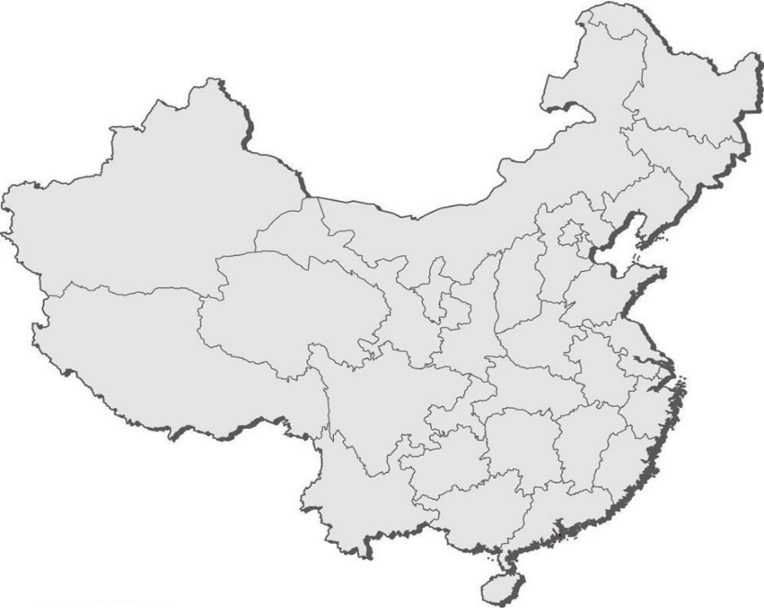
市场现状
精装房套数占比及同比变化（%）
 | 17年上半年 | 18年上半年 | 变化幅度（绝对值）
一线城市 | 56.1% | 58.3% | 2.2% ↑
二线城市 | 22.7% | 25.0% | 2.3% ↑
三线城市 | 10.3% | 13.2% | 3.0% ↑
其他城市 | - | - | -
代表城市新建住宅交易同比
2018年上半年一二线城市精装修套数（千套）
住宅交易数据分析：受政策影响，北京、上海、广州等地新房成交热度持续下降，而成都、长沙、天津等二线城市，因“人才争夺战”等原因，房地产市场持续火爆。
行业痛点与解决方案
北京
34.5% ↓
14重点城市精装房总体比例及同比
南京
23.2% ↓
精装
30.1%
精装30.6%
成都112.5%↑
重庆
4.9% ↑
武汉28.2% ↓
杭州
19.9% ↓
深圳
21.9%↑
17年1~6月
18年1~6月
广州
23.0% ↓
18年上半年全国二手住宅交易量及去年同比
全国住宅交易量分析：2018年上半年全国房地产呈现小幅上涨的趋势，推动力主要来源于三线城市的城镇化发展。而一线和二线城市因政策收紧仍呈现下滑趋势。
18年上半年交易套数同比
18年上半年交易面积同比
同比涨跌幅
同比涨跌幅
9069K
全国总盘
85506万㎡
2.2%
342K
一线城市
3106万㎡
-20.6%
套数
面积
-23.0%
1896K
二线城市
19792万㎡
0.21%
-1.5%
4.4%
6831K
三线城市
62982万㎡
3.9%

Slide 3
2018年上半年一二线城市新房、二手房交易量（千套）
2018年新开建酒店城市分布
2018年上半年全国一二线城市新建住宅交易量（按套数）以及二手房交易量（按套数）延续了2017年的趋势，整体继续呈现下降态势，但下降速度有所减缓（2017年相比2016年成交量下降59.13万套，同比2016年下降超过20%，2018年相比2017年成交量下降11.83万套，同比只下降5%左右）。
2017、2018年新开建酒店数量及分布
 | 一线城市 |  | 二线城市 |  | 三线及以下城市
 | 2017年 | 2018年 | 2017年 | 2018年 | 2017年 | 2018年
一季度 | 4 | 16 | 9 | 30 | 68 | 150
二季度 | 4 | 5 | 9 | 30 | 94 | 248
上半年汇总 | 8 | 21 | 18 | 60 | 162 | 398
2018年上半年新开建酒店热力图
2018年上半年新开建酒店类型
2018年上半年新房精装修比例变动情况
精装修比例波动幅度普遍较小，属于楼市交易正常波动，无明显市场意义，总体上全国的新建住房精装修比例呈现上升趋势。
福州精装修比例上涨最为明显，增长超过9.0%，南京下降最为明显，同比下降5.1%。
福州 | 无锡 | 烟台 | 沈阳 | 大连 | 武汉 | 北京 | 苏州 | 郑州 | 上海 | 石家庄 | 青岛 | 长沙 | 深圳 | 厦门 | 太原 | 重庆 | 长春 | 昆明 | 宁波 | 广州 | 哈尔滨 | 温州 | 西安 | 成都 | 杭州 | 济南

Slide 4
代表城市新开盘精装修房占比及去年同比
城市别精装房比例及同比
精装房占比：一线城市由于精装房政策发布较早，整体精装比例维持在较高水准；二线及以下城市由于市场需求变化和政策的双重原因整体精装比例呈现上升趋势。
城市 | 17年 上半年 | 18年 上半年 | 同比
北京 | 72.7% | 77.9% | 5.2%↑
上海 | 49.2% | 53.7% | 4.5%↑
广州 | 62.5% | 64.0% | 1.5%↑
深圳 | 33.8% | 37.6% | 3.8%↑
天津 | 27.3% | 25.4% | 1.9%↓
青岛 | 11.4% | 15.3% | 4.0%↑
苏州 | 21.6% | 26.7% | 5.0%↑
南京 | 36.6% | 31.5% | 5.1%↓
杭州 | 19.0% | 19.8% | 0.8%↑
温州 | 25.2% | 26.6% | 1.4%↑
福州 | 17.3% | 26.3% | 9.0%↑
成都 | 19.4% | 20.3% | 0.9%↑
武汉 | 24.6% | 30.1% | 5.5%↑
长沙 | 21.3% | 25.1% | 3.8%↑
北京 5.2%↑
天津 1.9%↓
南京 5.1%↓
成都 0.9%↑
武汉 5.5%↑
长沙3.8%↑
广州 1.5%↑
深圳 3.8%↑
房产交易政策不会放松
2018年7月，国务院常务会议释放宽松货币政策的信号，推行积极的财政政策，但从具体落地措施来看，政策层面一直在严格限制资金流入房地产业务，政府对房地产市场的整体预期是“保持稳定”。
尚普咨询预计，未来全国房地产市场将持续保持现有微涨格局，不会出现交易量快速放大或缩小情况。但部分热点城市（深圳、成都、天津等地）因“人才”引进等政策的推行，交易量有持续上涨的可能性。
卫浴行业对策建议
限售
限购
限贷
严格控制预售许可，严格进行售价审核。同时大部分城市二手房出售被严格限制，坚持“房住不炒”政策。
一线城市和二线热点城市全面实施限购政策。西安、长沙、重庆等地纷纷加大了调控力度。
国家通过控制贷款利率，来降低房地产热度，从2017年1月开始，全国首套房的房贷率已经连续上涨了17个月。
适当拓展部分二线和三线（含三线以下）城市房地产市场
从目前市场情况来看，一线城市新房、二手房交易量将会大概率继续下行，二线城市基本维持平稳，只有部分大力进行“人才引进”的二线城市和三四线城市因为外来人口增加、城镇化等原因有望持续保持增长，卫浴产品使用量将进一步提高。
下游市场趋势综述
根据城市精装修比例适当调整市场拓展重心
2016-2018年上半年新开业星级酒店数量
不同城市新建住宅精装修比例存在较大差异，因此在市场拓展过程中需要根据情况适当调整市场重点，举例来说，对于精装修比例比较高的城市，市场拓展重心应该放在开发商客户身上。而对于精装修比例较低的城市，则应当将市场拓展重心放在零售渠道。
推出个性化产品，增加产品对用户的吸引力
随着时间的推移，卫浴产品的消费主体已经从60、70后逐渐转变为如今的80、90后，消费者群体的更迭，其喜好也会发生相应变化，目前来看，多元化，个性化的卫浴产品相对更受消费者欢迎。基于上述事实，卫浴企业应当主动调整产品设计思路，满足用户需求。

Slide 5
以上数据分析均来自于尚普咨询《中国卫浴装修行业市场调研咨询案例》。
尚普咨询作为中国知名的独立第三方咨询领导品牌之一，专注于市场研究与投融资咨询，是中国第一批提供专项市场咨询服务的咨询机构。作为国家统计局涉外调查许可单位，建立了科学的数据分析方法与市场测算模型，拥有28项自主知识产权，目前自有数据库容量超过9000多万条数据。20多年来，已为5000多家机构提供定制化的专项市场研究咨询服务。
荣获《经济》杂志社、人民日报《新闻战线》杂志社颁发的“中国市场调查客户满意最佳品牌”、“中国行业诚信企业奖”，成功入选财政部首批PPP咨询机构库,还荣获“中国咨询服务机构百强”、“市场咨询行业先锋机构”、 “中国咨询服务最佳智库奖”、“中国旅游咨询服务首选品牌”等来自第三方评价机构的专业认可。

